Slide 1
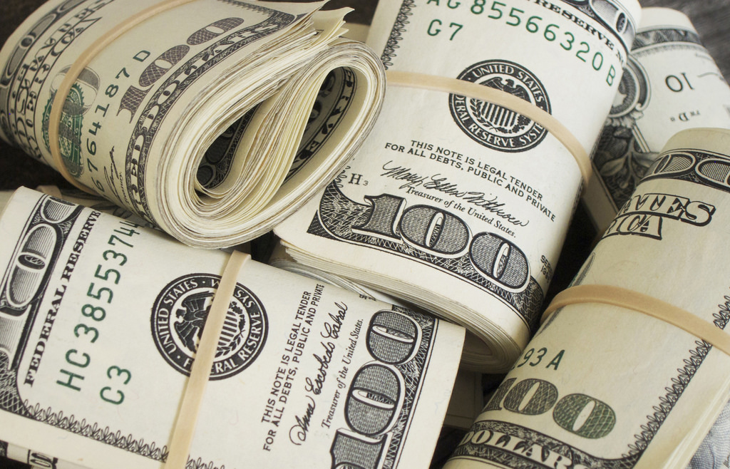
Volatilitás
Készítette: Perecz Patrik

Slide 2
Volatilitás
Fogalma :
A volatilitás egy olyan fogalom, amellyel az árfolyamok mozgékonyságát, változékonyságát fejezzük ki. A volatilitás több tényezőből épül fel és jellemző az adott részvényre/devizára.
Értelmezése :
A volatilitás a tőzsde világában az árfolyamok (egészen pontosan a hozamok, pl. napi hozamok) változékonyságát jelenti. Ha egy részvény például minden nap 1 százalékot emelkedik, a volatilitása kicsi, de ugyanígy ha napi 1 százalékot veszít az értékéből, akkor is ugyanolyan kicsi a volatilitása. Ha viszont egyik nap felfelé, a másik nap lefelé mozdul el, a volatilitása már nagyobb. Azaz a volatilitás alapvetően nem a mozgás irányára, hanem változékonyáságára utal.

Slide 3
Volatilitás
Múltbeli
A múltbeli volatilitás alapvetően az árfolyam "szeszélyességét" mutatja, de az aktuális trend állapotáról is árulkodhat. Az alacsony volatilitás azt jelzi, hogy a trend stabil, a megnövekedő volatilitás pedig a trend törékenyéségét jelzi
Jövőbeni
A jövőre vonatkozó volatilitás, amellyel a leggyakrabban találkozhatunk az újságcikkekben, az egyes részvények vagy részvényindexek határidős vagy opciós ügyleteiből számított, a piaci szereplők által várt volatilitása

Slide 4
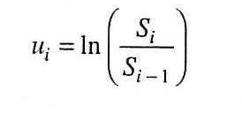
Volatilitás
Becslés történeti adatokból
Egy részvényár volatilitásának empirikus becsléséhez a részvényárat általában meghatározott intervallumban figyelik meg.
N+1 : a megfigyelések száma
Si: a részvény ára az i. intervallum végén
Ui szórására , az S re vonatkozó becslés:

Slide 5
Volatilitás
Visszaszámított volatilitás:
Az a volatilitás amely egy, a piacon megfigyelt opció díja alapján határozható meg.
Gyakran egyszerre több visszaszámított volatilitás sok megfelelően súlyozott átlagából egy összetett visszaszámított volatilitást képeznek a részvényre.

Slide 6
Volatilitás
Volatilitás okai :
Sokak szerint a volatilitást a részvény jövőbeli hozamáról véletlenszerűen érkező új információk okozzák.
Mások szerint a volatilitás nagy részben a kereskedés okozza.
Fama & French megvizsgálta a felmerülő kérdéseket, és arra jutott , hogy a volatilitás nagyobb amikor a tőzsde nyitva van.
Éves volatilitás számítása

Slide 7
Volatilitás
Volatility smile
Közönséges gráfminta ami a
árfolyam és a piaci volatilitás eredményeit ábrázolja
különböző opció csoportoknak ugyanolyan lejárati dátumnál.
Azért ez a neve mert úgy néz ki mint egy mosoly
a piaci volatilitás a Black-Scholes modell-ből származik, és a voltilitás mértéke függ
az opció fejlettségtől és , hogy milyen az in-the-money (ITM) kiterjedése (ami az ábrán látszik)
Volatility smile
A volatility smile is a common graph shape that results from plotting the strike
price and implied volatility of a group of options with the same expiration date.
The volatility smile is so named because it looks like a person smiling.
The implied volatility is derived from the Black-Scholes model, and the volatility adjusts
according to the option's maturity and the extent to which it is in-the-money (moneyness).

Slide 8
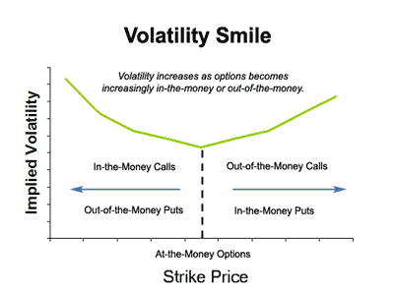
Volatilitás

Slide 9
Köszönöm a figyelmet

